Slide 1
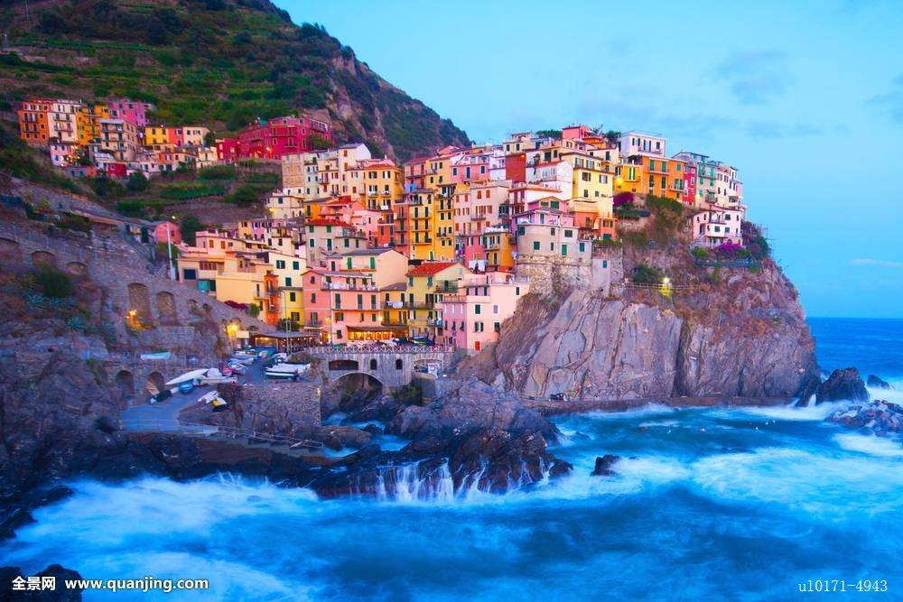
意大利五鱼村
任译轩 五(10)

Slide 2
景点概览
五渔村位于意大利利古里亚大区(Liguria)拉斯佩齐亚省海沿岸地区，是蒙特罗索（Monterosso al Mare）、韦尔纳扎（Vernazza）、科尔尼利亚（Corniglia）、马纳罗拉（Manarola）及里奥马焦雷（Riomaggiore）这五个悬崖边上的村镇的统称。1997年，五村镇和韦内雷港（Portovenere）、帕尔马里亚群岛（Palmaria）、蒂诺岛（Tino）、提尼托岛（Tinetto）一起被联合国教科文组织列入世界文化遗产名录，1999年被评为国家公园。

Slide 3
生活特色
在蒙特罗索，如果去逛集市，你能在那里买到特色食物、当地的酒、衣服和传统工艺品；晚上，酒吧里净是年轻人。人们不需要用手机联系，因为可以在小村的街上随时相遇。在意大利的地中海沿岸，人们吃午饭和晚饭的时间总是很晚，因为夏天的太阳要到八九点才下山。过了午夜，人们还会在海边喝啤酒，和陌生的朋友一起弹吉他、歌唱。

Slide 4
文化名人
历史上，五渔村有诸多的景仰者，画家、自然学家、作家，如英国的雪莱夫妇（妻子玛丽·雪莱著有《科学怪人》）都纷纷追慕到此。 传说，当年雪莱和他的朋友们很可能就是坐船到这里，然后风尘仆仆地在蒙特罗索上岸，并发现了这屋瓦斑斓的五渔村。他们还前往附近修道会的教堂，于高处饱览蜿蜒绵长的海岸线，享用美妙的橄榄油凤尾鱼

Slide 5
主要特产
梯田里的主要植物有葡萄、柠檬和橄榄树。葡萄用来酿造以“五渔村”命名的白葡萄酒和夏克特拉酒。它们都注明了酒源控制（DOC），这是全欧洲优质酒品的标志。
“夏克特拉”来自当地方言“夏卡”，意为“粉碎的”（指制酒的最后一个环节），意大利语称之为“干的”（passito），因为该酒由葡萄干制成。夏克特拉酒最先出现在韦尔纳扎，农民将葡萄筛选后，置入晒架，于荫凉处风干三个月。一年是最小的酿期。这样的佳酿价格昂贵，最好的饮用方式是倒适量于小杯盏，并佐以当地甜点一同享用。以前，每个家庭都要有一瓶藏酒用于重要场合，诸如洗礼、婚礼及葬礼。这代表了她的神奇疗效：数滴玉液，能驱尽无限哀愁！

Slide 6
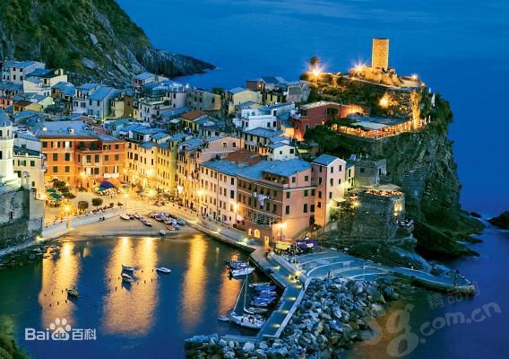
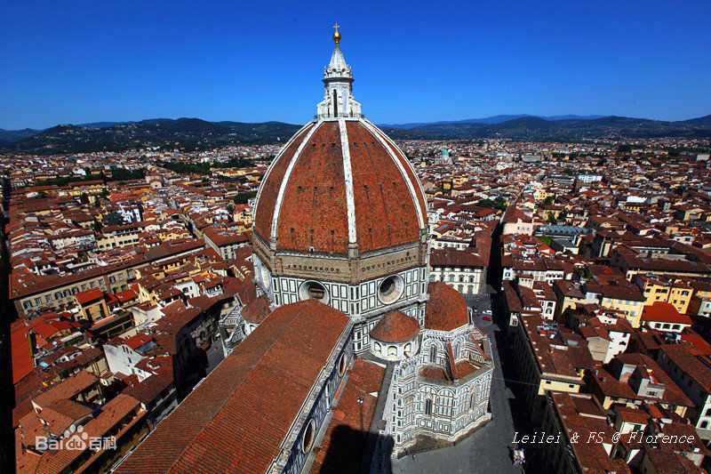
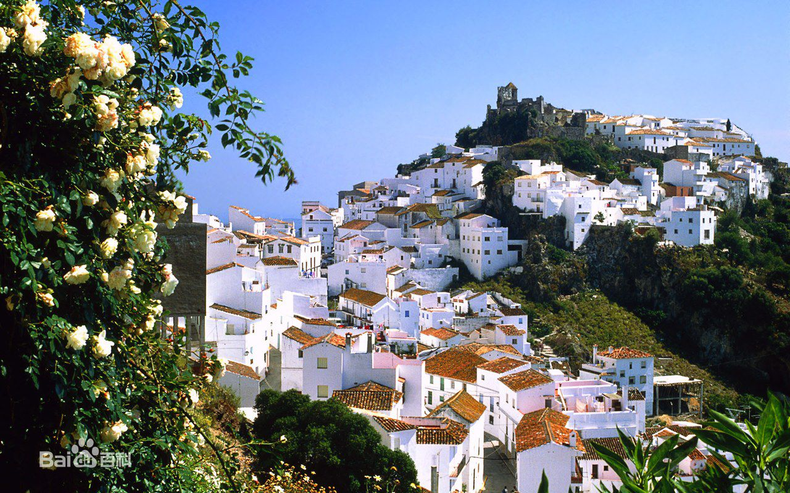
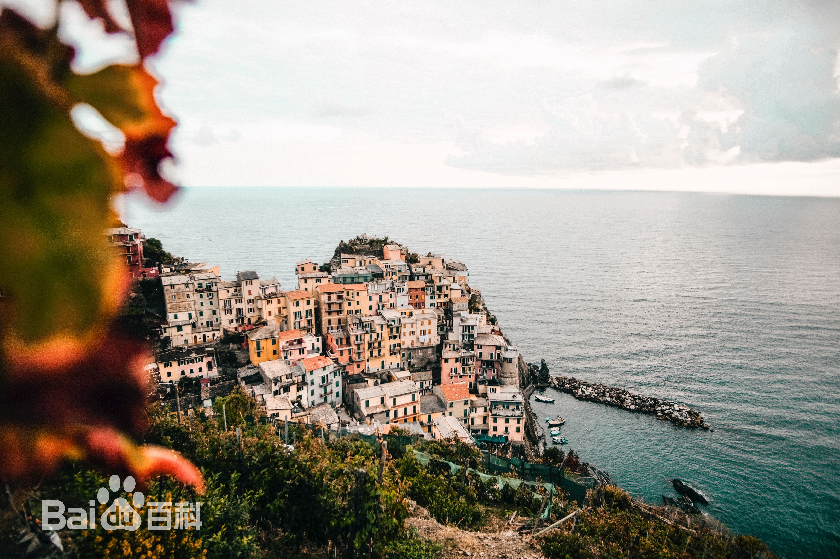
主要景点

Slide 7
谢谢大家

